Slide 1
Šilumos laidumas
Kuršėnų Lauryno Ivinskio gimnazija
Domantas Jakas 1Gb, Kamilė Teresaitė 1Ga
Mokytoja: Violeta Čibinskienė
2017m.

Slide 2
Turinys
Šilumos laidumas.....................................................3
Kas lemia šilumos laidumą?.....................................5
Šilumos laidininkai ir izoliatoriai.............................6
Šilumos laidumo reikšmė.......................................13
Teorinis testas.........................................................18
Užduotys.................................................................29
Bandymas Nr.1.......................................................40
Bandymas Nr.2.......................................................48
Literatūra.................................................................56

Slide 3
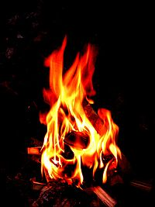
Šilumos laidumas
Šiluminis laidumas (šiluminis laidis) – medžiagos savybė praleisti šilumą, t. y. termoizoliacinė medžiagos savybė.

Slide 4
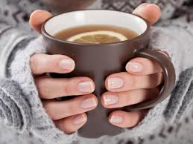
Šilumos laidumas
Šiluma perduodama iš šiltesnių to paties kūno vietų į šaltesnes arba iš šiltesnių kūnų į susiliečiančius su jais šaltesnius kūnus.
Šiluma plinta kietaisiais kūnais, skysčiais ir dujomis.

Slide 5

Kas lemia šilumos laidumą?
Kodėl vienos medžiagos yra laidžios šilumai, o kitos – ne? Tai galima paaiškinti remiantis vidine medžiagų sandara. Metalai yra geri šilumos laidininkai, nes juose daug laisvųjų elektronų. Kaitinant metalą, laisvųjų elektronų kinetinė energija didėja, todėl,greitai judėdami metalu, jie sparčiau perduoda energiją metalo atomams (jonams).

Slide 6
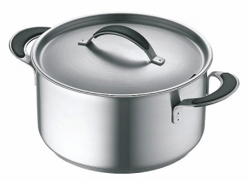
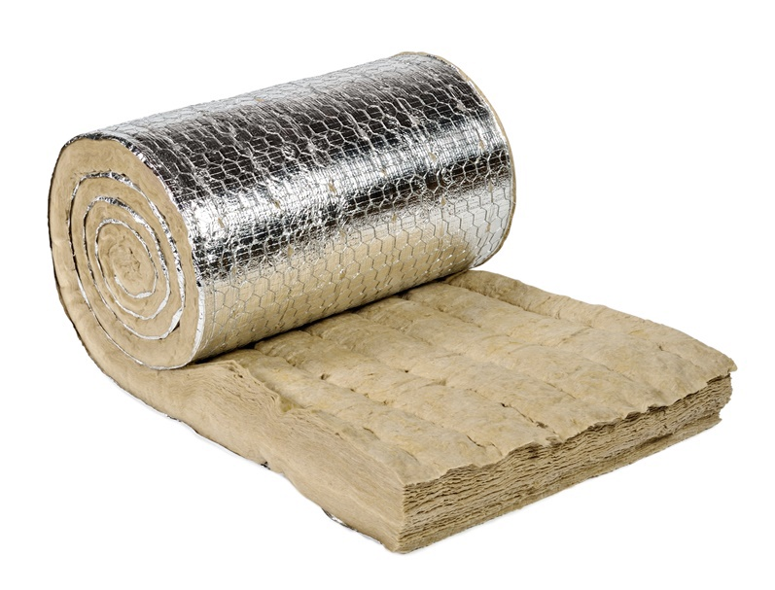
Šilumos laidininkai ir izoliatoriai
Įvairiomis medžiagomis šiluma sklinda nevienodai: vienomis – greičiau, kitomis – lėčiau, dar kitomis beveik visai nesklinda.
Pagal tai medžiagos skirtomos į šilumos laidininkus ir izoliatorius.

Slide 7
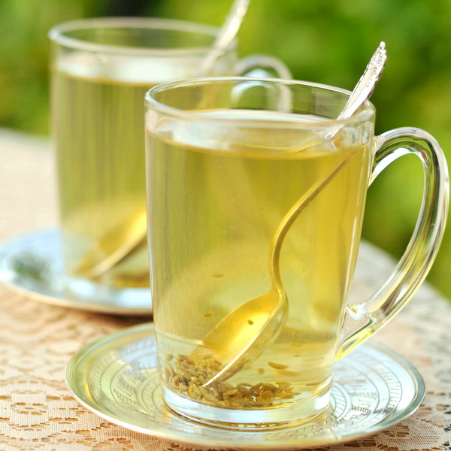
Šilumos laidininkai ir izoliatoriai
Šilumos laidininkai – medžiagos, kurios gerai praleidžia šilumą. Nuo karštos arbatos įšyla ir metalinio šaukštelio kotelis, nes metalais šiluma plinta greitai. Todėl metalai laikomi gerais šilumos laidininkais.

Slide 8
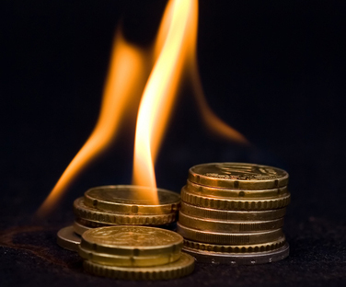
Šilumos laidininkai ir izoliatoriai
Paimkime bet kokią metalinę monetą pirštų galiukais ir šildykime ją iš kitos pusės. Po kurio laiko visa moneta įkais ir jos nebegalėsime nulaikyti. (Metalas labai geras šilumos laidininkas)

Slide 9
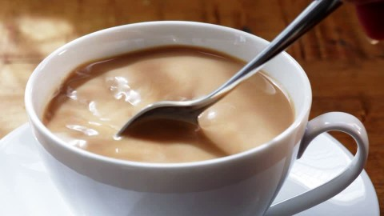
Šilumos laidininkai ir izoliatoriai
Įmerktas į arbatą šaukštelis sušyla, nes metalas yra geras šilumos laidininkas.

Slide 10
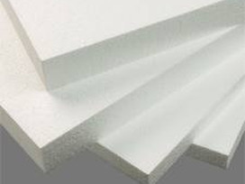
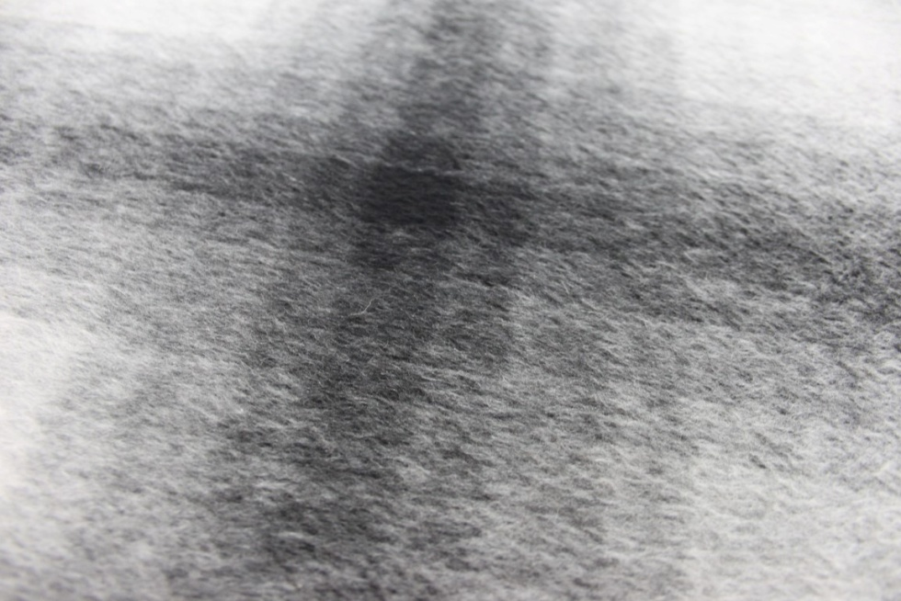
Šilumos laidininkai ir izoliatoriai
Medžiagos, kurios blogai praleidžia šilumą, vadinamos izoliatoriais. Kuo šilumos laidumas mažesnis, tuo geresnė termoizoliacija. Labiausiai termoizoliacijai tinka: mediena (ąžuolo), vilna, veltinis, stiklo vata, polistirolas.

Slide 11
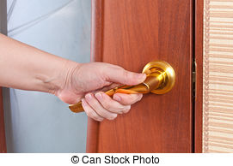
Šilumos laidininkai ir izoliatoriai
Palietus ranka metalinę durų rankeną atrodo, kad ji yra daug šaltesnė negu medinės durys. Jų temperatūra tikrai vienoda, nes ir duris, ir rankeną supa kambario oras. Kambario oras yra maždaug 20 °C, o mūsų kūno temperatūra 37 °C. Šiltesni kūnai visada perduoda šilumą šaltesniems. Palietus ranka duris ar rankeną, rankos oda netenka šilumos. Kadangi mediena šilumą praleidžia 600 kartų blogiau negu metalas, tai rankos temperatūra išlieka maždaug tokia pati. Palietus metalą, rankos temperatūra staiga nukrinta, mes jaučiame vėsą, nes „nutekėjo“ daug mūsų rankos šilumos.

Slide 12
Šilumos laidininkai ir izoliatoriai
Kiek kartų įvairios medžiagos šilumą praleidžia geriau negu oras:
Vakumas(tuštuma) | 0,0
Oras | 1,0
Stiklo vata | 2,0
Popierius | 5,4
Medis | 9,0
Vanduo | 23
Stiklas | 32
Geležis | 2000
Aliuminis | 9100
Varis | 15000
Sidabras | 18000

Slide 13
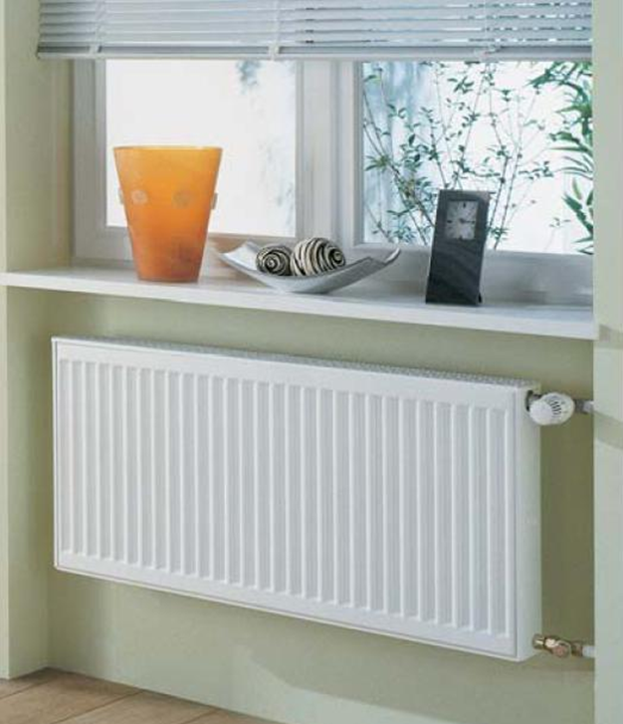
Šilumos laidumo reikšmė
Kai kūnai turi greitai įkaisti, jie gaminami iš gerų šilumos laidininkų. Pavyzdžiui keptuvės, puodai, lygintuvų padas, radiatoriai, virdulių kaitinamasis elementas paprastai būna metaliniai.

Slide 14
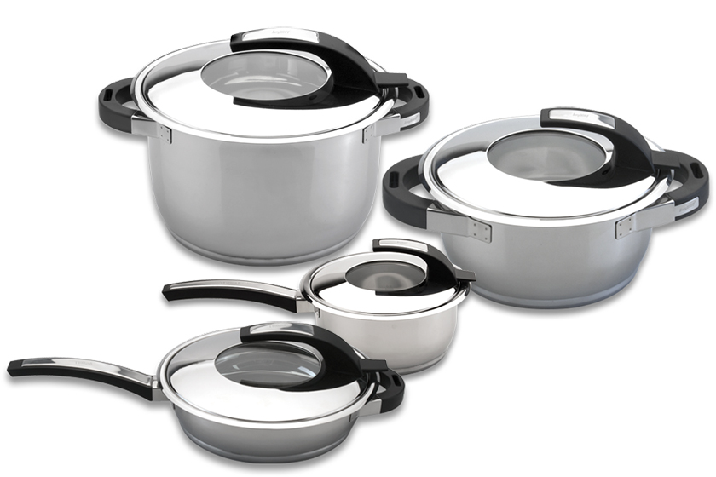
Šilumos laidumo reikšmė
Kūnams apsaugoti nuo perkaitimo ar atšalimo naudojamos įvairios izoliacinės medžiagos, trukdančios perduoti šilumą laidumo būdu. Pavyzdžiui, keptuvių ar puodų rankenos gaminamos iš gerų šilumos izoliatorių, nes turi neįkaisti.

Slide 15
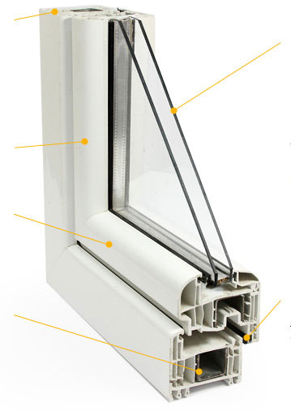
Šilumos laidumo reikšmė
Kad oras butuose neatvėstų, stiklinami balkonai, dedami langai su dvigubais ar trigubais stiklais, taip pat su stiklo paketais, akytomis medžiagomis (putplasčiu, stiklo ar akmens vata).Oras, esantis tarp dvigubų lango stiklų ar akytos
medžiagos porose, yra prastas
šilumos laidininkas, todėl sulaiko
šilumą patalpose ir neleidžia jai
skverbtis laukan.

Slide 16
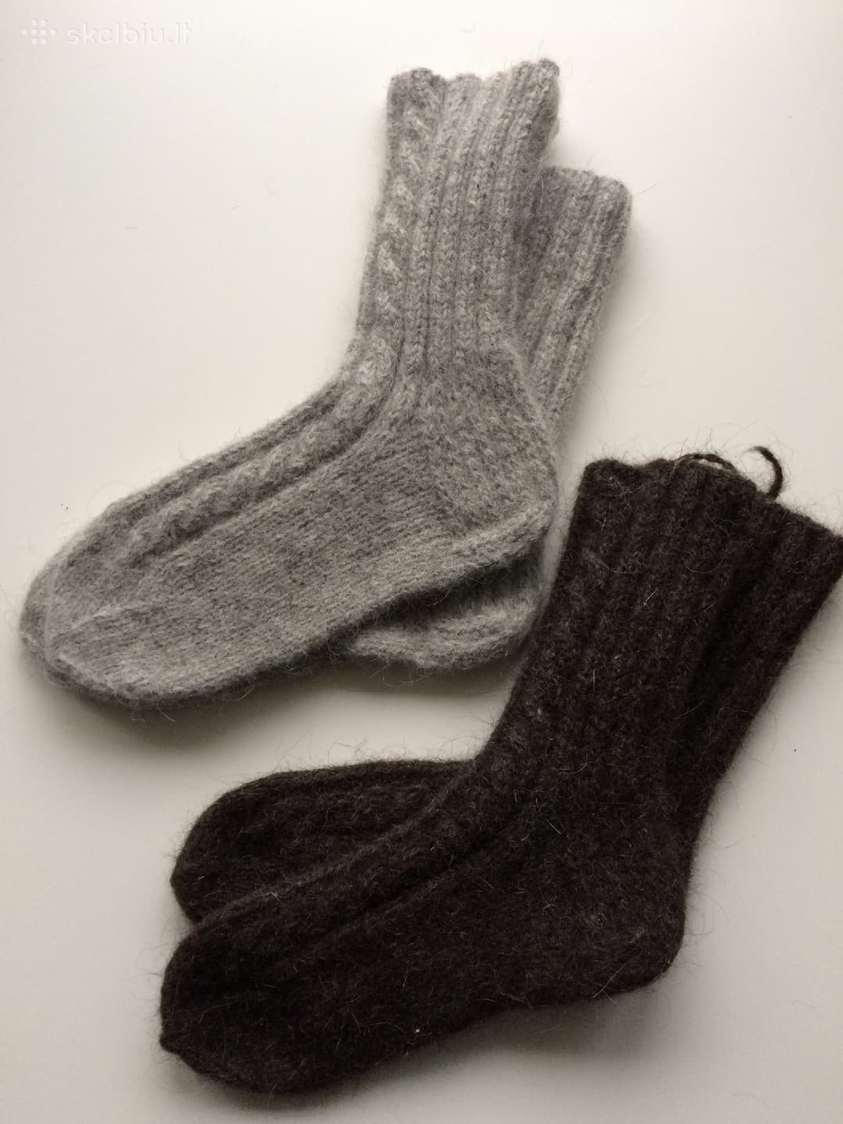
Šilumos laidumo reikšmė
Vilnonės kojinės labai gerai šildo kojas, nes tarp vilnos plaukelių yra oro, kuris blogas šilumos laidininkas.

Slide 17
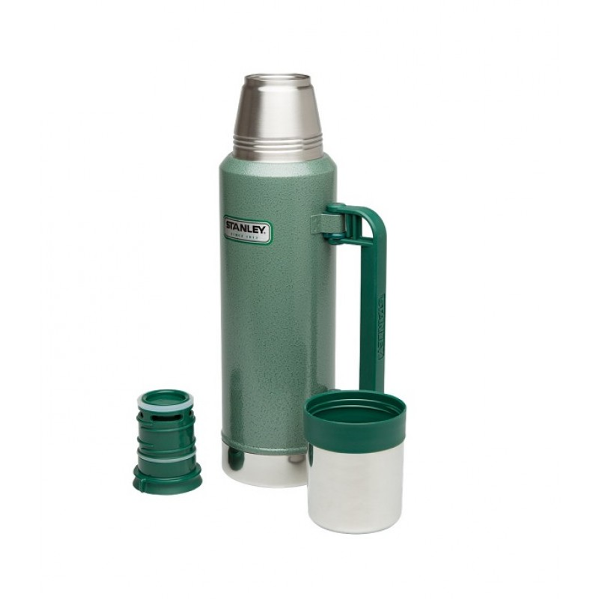
Šilumos laidumo reikšmė
Termosas – tai į plastikinį ar metalinį korpusą įtvirtintas indas su dvigubomis sienelėmis, tarp kurių yra vakuumas. Vakuumas yra nelaidus šilumai, todėl termose
laikomas karštas maistas
ilgai neatvėsta, o ledas
netirpsta.

Slide 18

Teorinis testas

Slide 19
1.Ką vadiname šilumos laidumu?
a)Vidinės energijos perdavimas iš šaltesnio kūno į šiltesnį tiesiogiai jiems liečiantis.
b)Vidinės energijos perdavimas iš šaltesnės kūno vietos į šiltesnę.
c)Vidinės energijos perdavimas iš šiltesnio kūno į šaltesnį arba iš šiltesnės kūno vietos į šaltesnę tiesiogiai jiems liečiantis.
Ats.:c) Vidinės energijos perdavimas iš šiltesnio kūno į šaltesnį arba iš šiltesnės kūno vietos į šaltesnę tiesiogiai jiems liečiantis.

Slide 20
2. Pagal šilumos laidumą medžiagos skirstomos į:
a) Šiluminius izoliatorius ir laidinius
b) Šilumos laidininkus ir izoliatorius
c) Šilumos pernešėjus ir kaupėjus
Ats.: b) Šilumos laidininkus ir izoliatorius

Slide 21
3. Kuris požymis rodo, kad kūno vidinė energija padidėjo?
a) Padidėjusi kūno temperatūra
b) Sumažėjusi kūno temperatūra
c) Padidėjęs kūno judėjimo greitis
d) Padidėjusi kūno masė
Ats.: a) Padidėjusi kūno temperatūra.

Slide 22
4. Kas gerai praleidžia šilumą?
a)Vakumas ir oras
b) Medis ir medvilnė
c) Metalas ir stiklas
Ats.: c) Metalas ir stiklas

Slide 23
5. Kodėl metalas gerai praleidžia šilumą?
a) Nes jis blizgus
b)Nes metale daug laisvųjų elektronų
c) Nes metalas yra kietas
Ats.: b) Nes metale daug laisvųjų elektronų.

Slide 24
6. Kas geriausia šilumos laidininkas iš išvardintų medžiagų?
a) Vakumas
b) Vanduo
c) Auksas
d) Medis
Ats.: c) Auksas

Slide 25
7. Kas geriausias šilumos izoliatorius iš išvardintų medžiagų?
a) Vakumas
b) Oras
c) Stiklas
d) Medis
Ats.: a) Vakumas

Slide 26
8. Kuris šilumos laidumo teiginys yra teisingas?
a)Visų kūną sudarančių dalelių judėjimo (kinetinė) ir sąveikos (potencinė) energija vadinama šiluminiu judėjimu
b) Kaitinant metalą, laisvųjų elektronų kinetinė energija didėja, todėl, greitai judėdami metalu, jie sparčiau perduoda energiją metalo atomams.
Ats.: b) Kaitinant metalą, laisvųjų elektronų kinetinė energija didėja, todėl, greitai judėdami metalu, jie sparčiau perduoda energiją metalo atomams.

Slide 27
9. Kokios medžaigos labiausiai tinka termoizoliacijai?
a) Vilna, veltinis, stiklo vata
b) Stiklo vata, sidabras, vilna
c) Veltinis, oras, aliuminis, pūkai
Ats.: a) Vilna, veltinis, stiklo vata.

Slide 28
10. Kodėl radiatoriai, virdulių kaitinimo elementai, keptuvės gaminami iš metalų?
a) Kad blizgėtų
b) Kad kūnai greitai įkaistų
c) Kad būtų patogu paimti
Ats.: b) Kad kūnai greitai įkaistų.

Slide 29

Užduotys

Slide 30
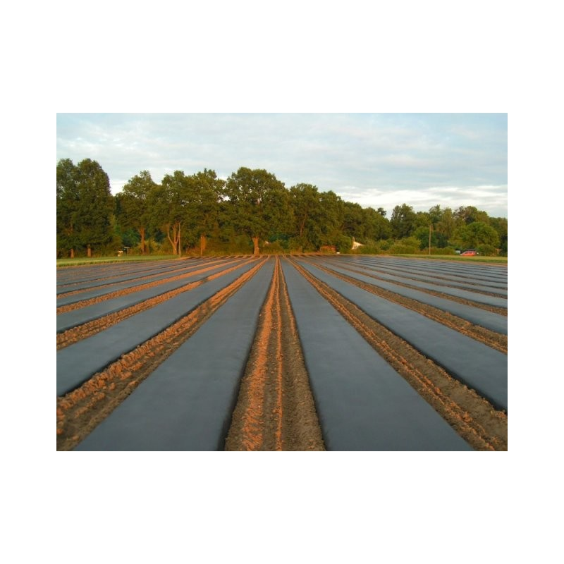
1. Kodėl plona polietileno plėvelė saugo augalus nuo nakties šalnų?
Ats.: Dieną, kai daug saulės spindulių, jie sušildo po plevele esantį orą, o plevelė neišleidžia šilumos ir neįsileidžia šalčio.

Slide 31
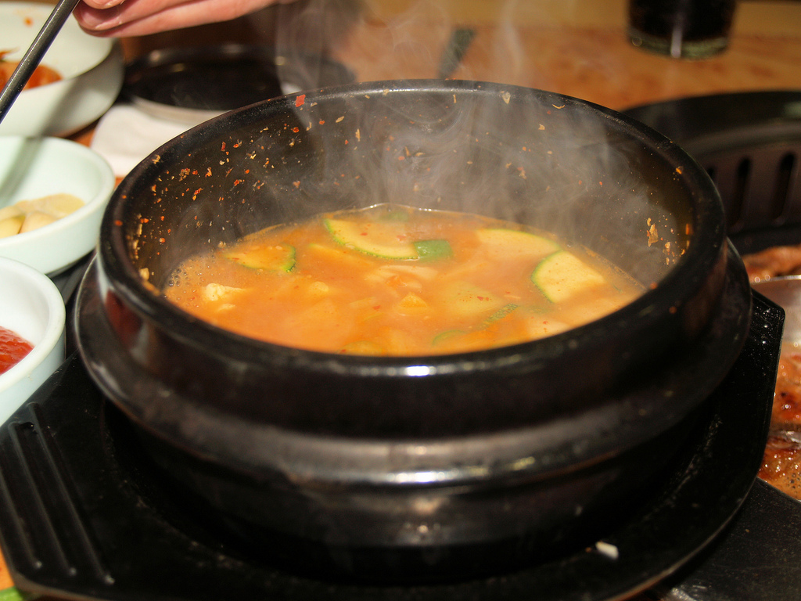
2. Į kurį dubenėlį: plieninį ar porcelianinį turėtumėte pilti karštą sriubą,kad ji atauštų grečiau? Paaiškinkite kodėl.
Ats.:Į plieninį, nes jis laidesnis šilumai negu porcialeninis.

Slide 32
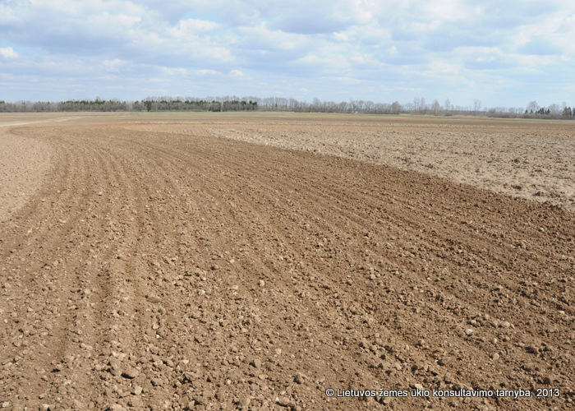
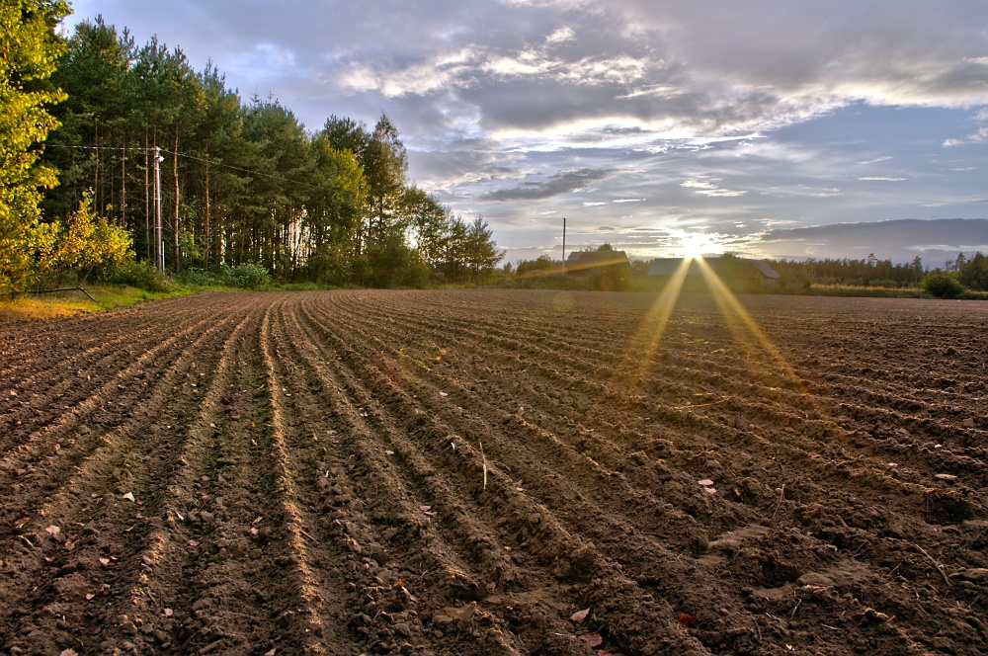
3. Kurią dirvą Saulė įšildo greičiau: drėgną ar sausą? Kodėl?
Ats.: Drėgną, nes jos šilumos laidumas didesnis.

Slide 33
4.Ar galima visą kūno vidinę energiją paversti jo mechanine energija? Atsakymą pagrįskite.
Ats.: Negalima, nes kūną sudarančios dalelės vis tiek sąveikaus ir judės netvarkingai.

Slide 34
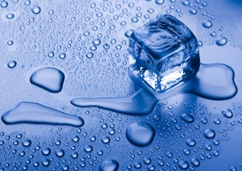
5. Į kambarį įnešami du ledėsiai. Vienas jų apklojamas kailiniais, kitas paliekamas „nuogas“. Kuris ledėsis ištirps greičiau? Kodėl?
Ats.: Neapdengtas, nes jis nėra izoliuotas nuo šilto kambario oro.

Slide 35
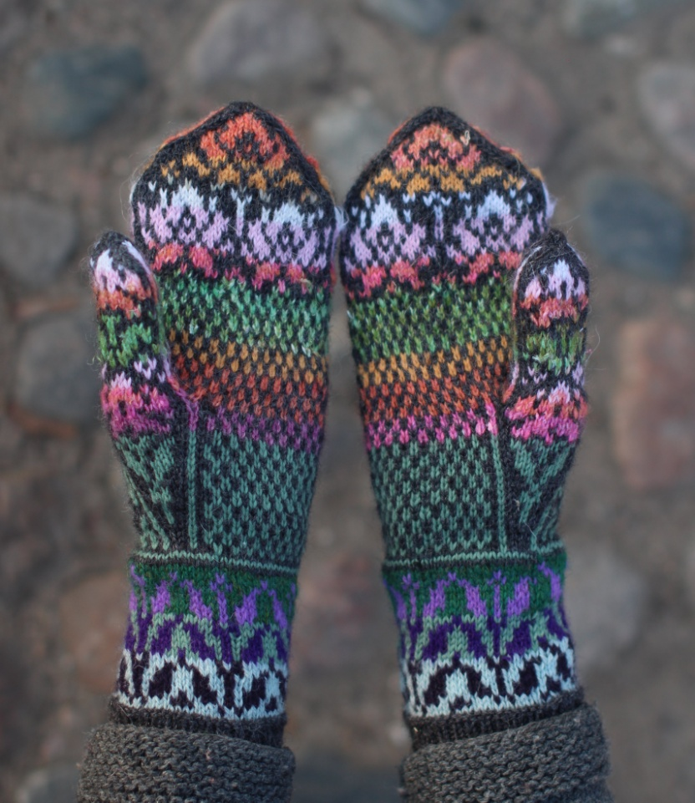
6. Kodėl žmonės žiemą mūvi pirštines? Juk jos tikrai nešildo!
Ats.: Pirštinės tikrai nešildo, tačiau jose esantys oro tarpeliai tarp rankų ir pirštinės audinio siūlų ar kailio plaukelių neleidžia šalčiui skverbtis prie rankų. Štai kodėl praktiškesnės vilnonės ar kailinės pirštinės

Slide 36
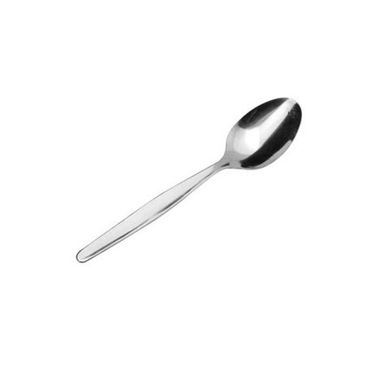
7. Karštą arbatą maišant aliumininiu šaukšteliu, galima nusideginti pirštus, o naudojant legiruoto (nerūdijančio) plieno šaukštelį, taip neatsitinka. Kodėl?
Ats.:Aliumininio šaukštelio šilumos laidumas didesnis nei legiruoto plieno šaukštelio.

Slide 37
8. Miegodamas apsirengęs žmogus kartais sužvarbsta. Tačiau, nusirengus ir apsiklojus tais pačiais drabužiais, miegančiajam pakankamai šilta. Kodėl ?
Ats. :Užsiklojęs nusirengtais drabužiais, žmogus padidina oro tarpelį tarp
aplinkos ir savo kūno, o oras yra geras šilumos izoliatorius.

Slide 38
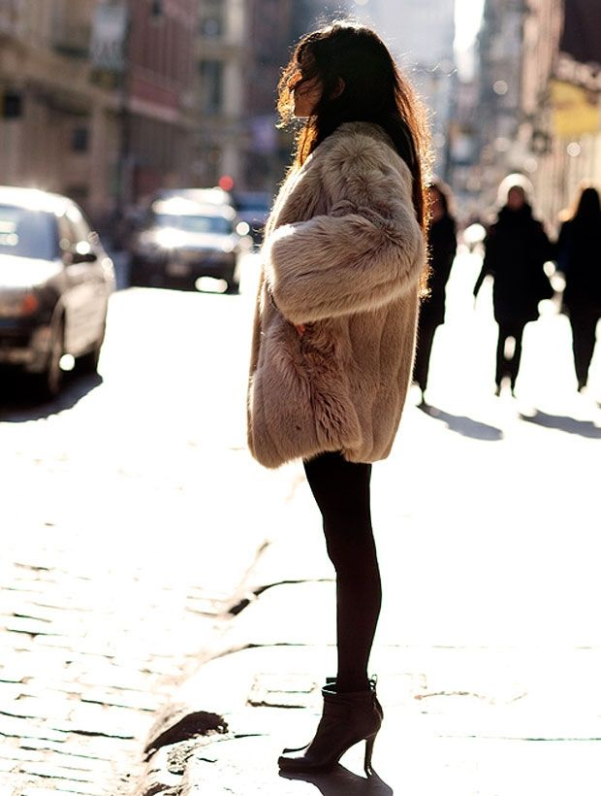

9. Kartais galima išgirsti aiškinimą, kad kailiniai šildo. Ar tai tiesa? Kaip yra iš tikrųjų?
Ats.:Kailiniai nešildo, tačiau labai sulėtina šilumokaitą tarp kūno ir aplinkos oro, nes tarp kailio plaukelių esantis oras nepraleidžia šilumos.

Slide 39
10. Kuriame elektriniame arbatinyje kaitinamas vanduo sušyla greičiau: naujame ar sename, ant kurio sienelių ir kaitinimo elemento yra nuovirų? Kodėl? O gal nuoviros ant arbatinio sienelių yra naudingos energijos požiūriu?
Ats. :Vanduo greičiau užvirs naujame arbatinyje, nes ant jo kaitinimo elemento nėra izoliuojančio sluoksnio — nuovirų. Nuoviros ant elektrinio arbatinio sienelių energijos požiūriu tikrai naudingos, nes toks arbatinis per vienetinį laiko tarpą į aplinką išspinduliuoja mažiau energijos.

Slide 40
Bandymas Nr. 1

Slide 41
Tikslas
Nustatyti, kuri medžiaga: oras ar vanduo, geriau praleidžia šilumą.

Slide 42
Priemonės
2 mėgintuvėliai
Mėgintuvėlio laikiklis
Spiritinė lemputė
Chronometras (laikui matuoti)

Slide 43
Darbo eiga:
Į mėgintuvėlį idėjome termometrą ir izoliavome vata (kad šiltas oras neprasiskverbtų iš mėgintuvėlio) ir šildėmė 5 minutes.
Į kitą mėgintuvėlį įpylėmė vandens, idėjome termometrą ir taip pat šildėme 5 minutes. Termometro rodmenis rašėme kas 30s.
Duomenis surašyti į lentelę ir nubrėžti grafiką.
Padaryti išvadą.

Slide 44
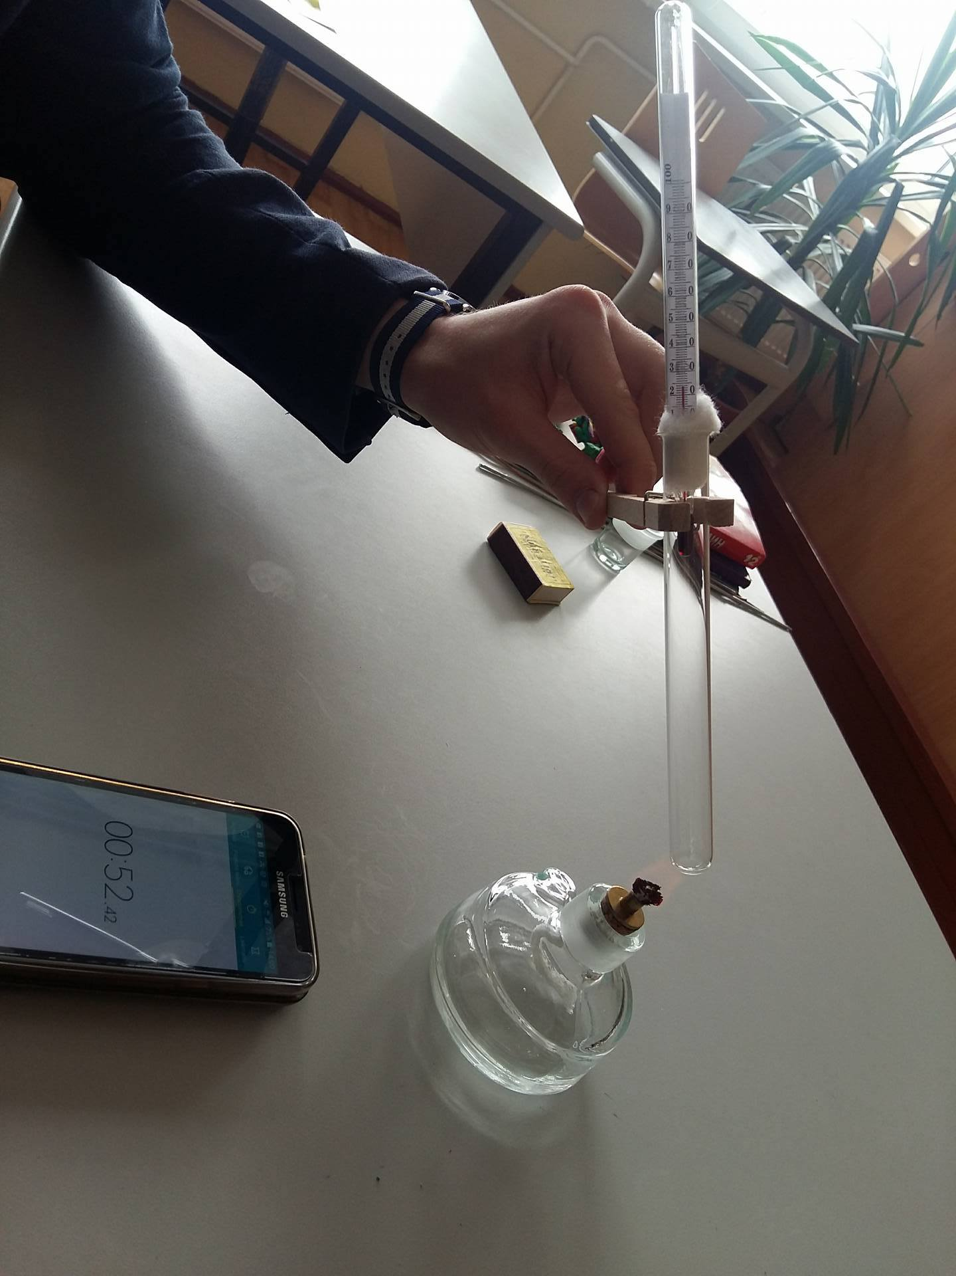
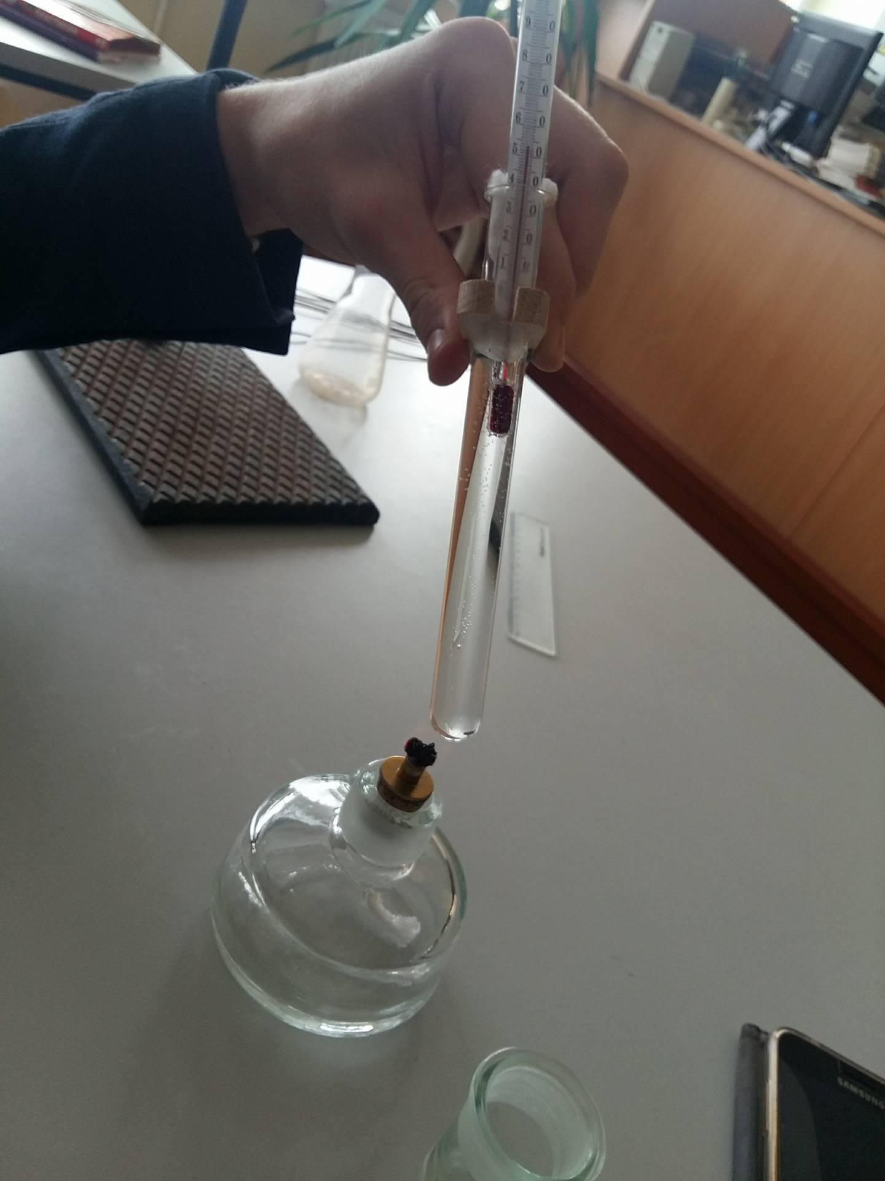
Nuotraukos

Slide 45
Rezultatai
Oro temperatūra(°C) | Laikas(s)
23 | 0
23,5 | 30
24 | 60
24,5 | 90
25,5 | 120
27 | 150
29 | 180
30 | 210
31,5 | 240
32 | 270
33 | 300
Vandens Temperatūra (°C) | Laikas(s)
21 | 0
30 | 30
38 | 60
44 | 90
47 | 120
49 | 150
54 | 180
59 | 210
66 | 240
72 | 270
79 | 300

Slide 46
Grafikas

Slide 47
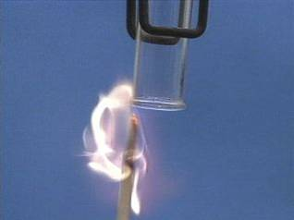
Išvada
Pagal mūsų atliktą bandymą galima matyti, jog vanduo žymiai geresnis šilumos laidininkas už orą.

Slide 48
Bandymas Nr. 2

Slide 49
Tikslas
Nustatyti, kuri medžiaga: varis, plienas ar aliuminis geriausiai praleidžia šilumą.

Slide 50
Priemonės
Aliuminio viela
Plieno viela
Vario viela
Spiritinė lemputė
Chronometras (laikui matuoti)
Plastilino rutuliukai
Stovas

Slide 51
Darbo eiga
Ant vienodo ilgio skirtingo metalo (aliuminio, plieno, vario) vielos prilipdėme po 4 plastilino rutuliukus (lipdėme kas 3 cm).
Pritvirtinome vielą su rutuliukais prie stovo ir šildėme spiritine lempute. Naudodamiesi chronometru stebėjome po kiek laiko nukrito kiekvienas rutuliukas.
Duomenis surašėme į lentelę ir nubrėžėme grafiką.
Padarėme išvadą.

Slide 52
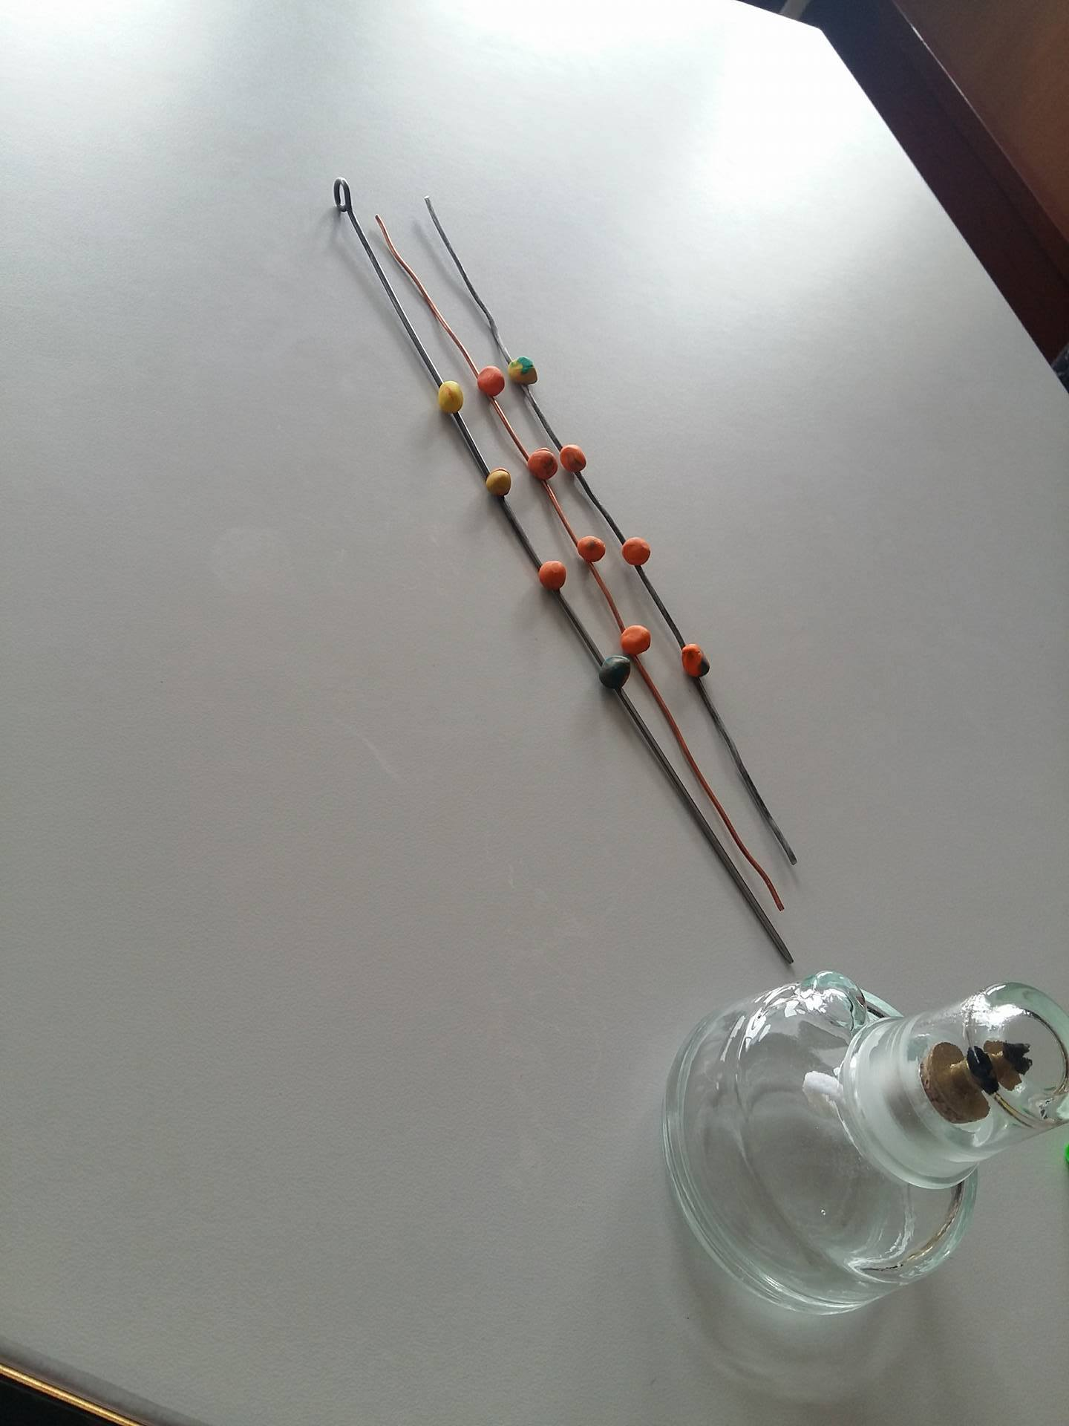
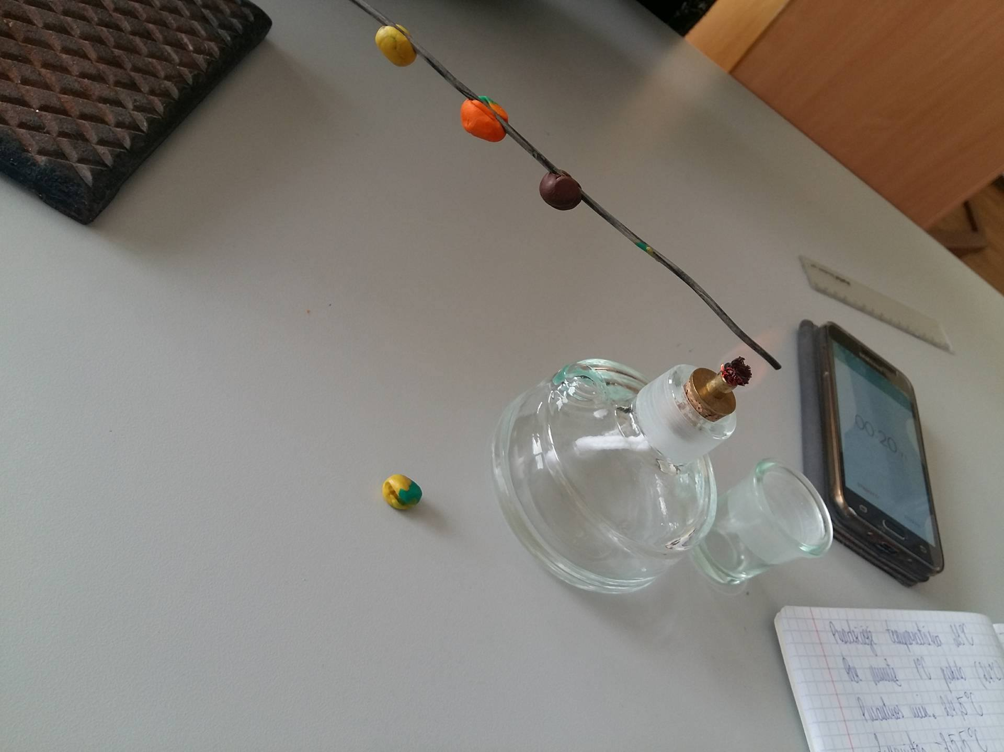
Nuotraukos

Slide 53
Rezultatai
Varis
Rutuliuko sk. | Laikas (s)
1 | 9
2 | 20
3 | 37
4 | 90
Aliumnis
Rutuliuko sk. | Laikas (s)
1 | 9
2 | 34
3 | 78
4 | 3840
Plienas
Rutuliuko sk. | Laikas (s)
1 | 60
2 | 540
3 | 1200
4 | 4800

Slide 54
Grafikas

Slide 55
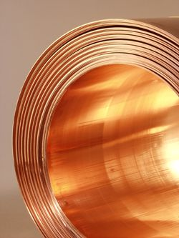
Išvada
Mūsų atliktame bandyme matome, jog rutuliukai nuo vario vielos nukrito greičiausiai, o nuo plieno lėčiausiai. Pagal tai, galime daryti išvadą, jog varis geresnis šilumos laidininkas už aliuminį, o aliuminis geriau praleidžia šilumą už plieną.

Slide 56
Literatūra
Povilas Sirtauskas. Kokybinės fizikos užduotys IX klasei. Kaunas 2003 m.
Vladas Valentinavičius, Zita Šliavaitė.„Fizika 9“
https://lt.wikipedia.org/wiki/%C5%A0iluminis_laidumas
https://lt.wikipedia.org/wiki/%C5%A0iluminis_laidumas

Slide 57


